Slide 1
Khởi động

Slide 2


Bài
24
Nặn đồ chơi

Slide 3
Bài 24: NẶN ĐỒ CHƠI
Tiết 1+ 2

Slide 4

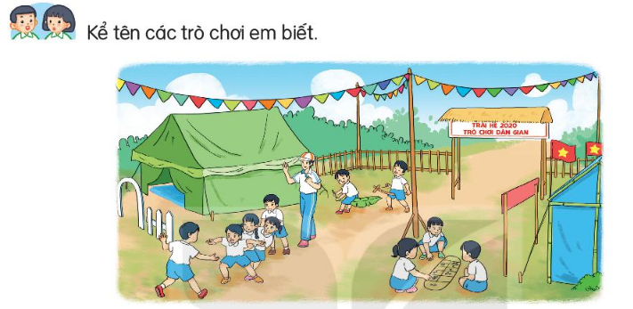

Ô ăn quan, rồng rắn lên mây, nhảy dây, cưỡi ngựa nhong nhong, đuổi bắt…..

Slide 5

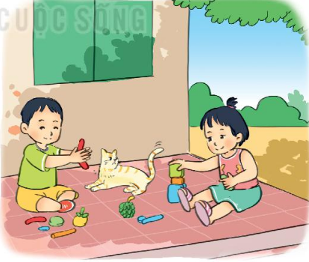
Nặn đồ chơi
Bên thềm gió mát, Bé nặn đồ chơi. Mèo nằm vẫy đuôi, Tròn xoe đôi mắt. Đây là quả thị, Đây là quả na, Quả này phần mẹ, Quả này phần cha. Đây chiếc cối nhỏ Bé nặn thật tròn, Biếu bà đấy nhé, Giã trầu thêm ngon.
Đây là thằng chuột Tặng riêng chú mèo, Mèo ta thích chí Vểnh râu “meo meo”! Ngoài hiên đã nắng, Bé nặn xong rồi. Đừng sờ vào đấy, Bé còn đang phơi.
(Nguyễn Ngọc Ký)
Đọc văn bản

Slide 6
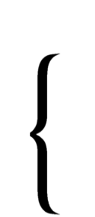
Nặn đồ chơi
Bên thềm gió mát, Bé nặn đồ chơi. Mèo nằm vẫy đuôi, Tròn xoe đôi mắt. Đây là quả thị, Đây là quả na, Quả này phần mẹ, Quả này phần cha. Đây chiếc cối nhỏ Bé nặn thật tròn, Biếu bà đấy nhé, Giã trầu thêm ngon.
Đây là thằng chuột Tặng riêng chú mèo, Mèo ta thích chí Vểnh râu “meo meo”! Ngoài hiên đã nắng, Bé nặn xong rồi. Đừng sờ vào đấy, Bé còn đang phơi.
(Nguyễn Ngọc Ký)
Đọc nối tiếp đoạn L1

Slide 7

LUYỆN ĐỌC TỪ KHÓ
vẫy
vểnh râu
nặn
Tròn xoe
Giã trầu

Slide 8
Nặn đồ chơi
Bên thềm gió mát, Bé nặn đồ chơi. Mèo nằm vẫy đuôi, Tròn xoe đôi mắt. Đây là quả thị, Đây là quả na, Quả này phần mẹ, Quả này phần cha. Đây chiếc cối nhỏ Bé nặn thật tròn, Biếu bà đấy nhé, Giã trầu thêm ngon.
Đây là thằng chuột Tặng riêng chú mèo, Mèo ta thích chí Vểnh râu “meo meo”! Ngoài hiên đã nắng, Bé nặn xong rồi. Đừng sờ vào đấy, Bé còn đang phơi.
(Nguyễn Ngọc Ký)
Đọc nối tiếp đoạn L2

Slide 9
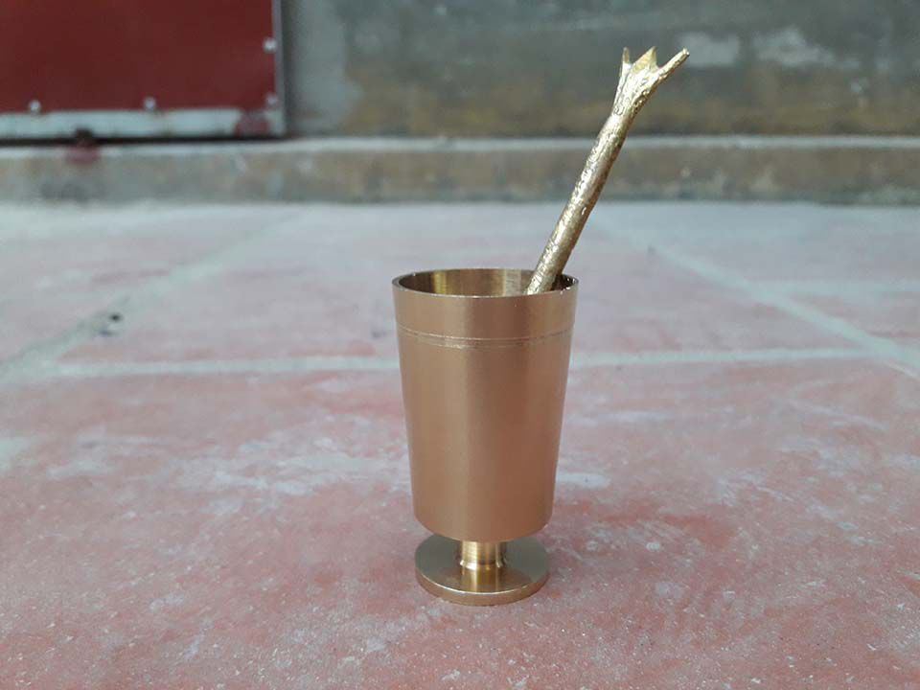
Cối giã trầu
Đồ để giã trầu, thường làm bằng đồng
Thích trí
Tỏ ra bằng long, vui thích vì đúng ý muốn.
GIẢI NGHĨA TỪ

Slide 10
Nặn đồ chơi
Bên thềm gió mát, Bé nặn đồ chơi. Mèo nằm vẫy đuôi, Tròn xoe đôi mắt. Đây là quả thị, Đây là quả na, Quả này phần mẹ, Quả này phần cha. Đây chiếc cối nhỏ Bé nặn thật tròn, Biếu bà đấy nhé, Giã trầu thêm ngon.
Đây là thằng chuột Tặng riêng chú mèo, Mèo ta thích chí Vểnh râu “meo meo”! Ngoài hiên đã nắng, Bé nặn xong rồi. Đừng sờ vào đấy, Bé còn đang phơi.
(Nguyễn Ngọc Ký)
Đọc theo nhóm
Đọc theo tổ

Slide 11
Nặn đồ chơi
Bên thềm gió mát, Bé nặn đồ chơi. Mèo nằm vẫy đuôi, Tròn xoe đôi mắt. Đây là quả thị, Đây là quả na, Quả này phần mẹ, Quả này phần cha. Đây chiếc cối nhỏ Bé nặn thật tròn, Biếu bà đấy nhé, Giã trầu thêm ngon.
Đây là thằng chuột Tặng riêng chú mèo, Mèo ta thích chí Vểnh râu “meo meo”! Ngoài hiên đã nắng, Bé nặn xong rồi. Đừng sờ vào đấy, Bé còn đang phơi.
(Nguyễn Ngọc Ký)
Đọc toàn bài

Slide 12
Nặn đồ chơi
Bên thềm gió mát, Bé nặn đồ chơi. Mèo nằm vẫy đuôi, Tròn xoe đôi mắt. Đây là quả thị, Đây là quả na, Quả này phần mẹ, Quả này phần cha. Đây chiếc cối nhỏ Bé nặn thật tròn, Biếu bà đấy nhé, Giã trầu thêm ngon.
Đây là thằng chuột Tặng riêng chú mèo, Mèo ta thích chí Vểnh râu “meo meo”! Ngoài hiên đã nắng, Bé nặn xong rồi. Đừng sờ vào đấy, Bé còn đang phơi.
(Nguyễn Ngọc Ký)
Thể hiện lòng hiếu thảo, quan tâm mọi người của bé
2. Bé nặn đồ chơi để tặng cho những ai?
4. Em thích nặn đồ chơi gì? Để tặng cho ai?
3. Việc bé nặn đồ chơi tặng mọi người thể hiện điều gì?
Trả lời câu hỏi
1. Kể tên những đồ chơi bé đã nặn?

Slide 13
Nội dung: Thông qua trò chơi dân gian nặn đồ chơi thấy được niềm vui tuổi thơ và tình cảm mà bạn nhỏ dành cho những người thân trong gia đình.

Slide 14

Hoạt động luyện tập

Slide 15
Nặn đồ chơi
Bên thềm gió mát, Bé nặn đồ chơi. Mèo nằm vẫy đuôi, Tròn xoe đôi mắt. Đây là quả thị, Đây là quả na, Quả này phần mẹ, Quả này phần cha. Đây chiếc cối nhỏ Bé nặn thật tròn, Biếu bà đấy nhé, Giã trầu thêm ngon.
Đây là thằng chuột Tặng riêng chú mèo, Mèo ta thích chí Vểnh râu “meo meo”! Ngoài hiên đã nắng, Bé nặn xong rồi. Đừng sờ vào đấy, Bé còn đang phơi.
(Nguyễn Ngọc Ký)
1. Tìm từ ngữ cho biết chú mèo rất vui vì được bé tặng quà ?

Slide 16

2. Tìm thêm từ ngữ chỉ cảm xúc vui mừng?
vui vẻ, háo hức, mừng rỡ, thích thú..

